Slide 1
Diplomado en “Gestión curricular y educación superior intercultural basado en competencias en ciencias agrarias”
Discurso conceptual (definiciones) sobre la legitimidad y definición de un modelo curricular basado en competencias en la carrera de ingeniería en biotecnología
Patrocinia Varón Chavarria
Cecilia Ugarte Ballón
Esther Rojas Vargas
Jorge A. Rojas Beltrán
Ausberto Rios Paz Soldán
Julio O. Vargas Muñoz
René Andrew
Cochabamba, octubre 2014

Slide 2
INTRODUCCIÓN
En el presente trabajo se discute:
en qué medida es posible aplicar el modelo curricular basado en competencias al programa de ingeniería en biotecnología (discurso conceptual)
la pertinencia de la carrera en ingeniería en biotecnología (discurso técnico)
si esta responde a lineamientos internacionales y políticas nacionales de educación superior (discurso cultural).
Para el análisis de estos puntos y la solución a los problemas planteados, se utilizó el aprendizaje basado en problemas,
Definirse por un modelo pedagógico, exige tomar postura ante el currículo, delimitando en sus variables más relevantes, los propósitos, los ejes problémicos y sus secuencias, que brinden las herramientas más necesarias para que éstos puedan ser llevados.

Slide 3
INTRODUCCIÓN
La biotecnología es un campo de rápido crecimiento:
Su aplicación es esencial para el desarrollo y adelanto de la medicina, de la agricultura, de la industria alimenticia, farmacéutica, de la producción de microorganismos, plantas y animales en laboratorio y del saneamiento ambiental a través de la aplicación de procesos de bioremediación.
En la biotecnología no sólo está a prueba la inteligencia humana sino también la ética, la conciencia, la filosofía y la visión histórica, requiere de gente que le apasione la biología y la química, de personas inventivas, originales, pacientes y persistentes.

Slide 4
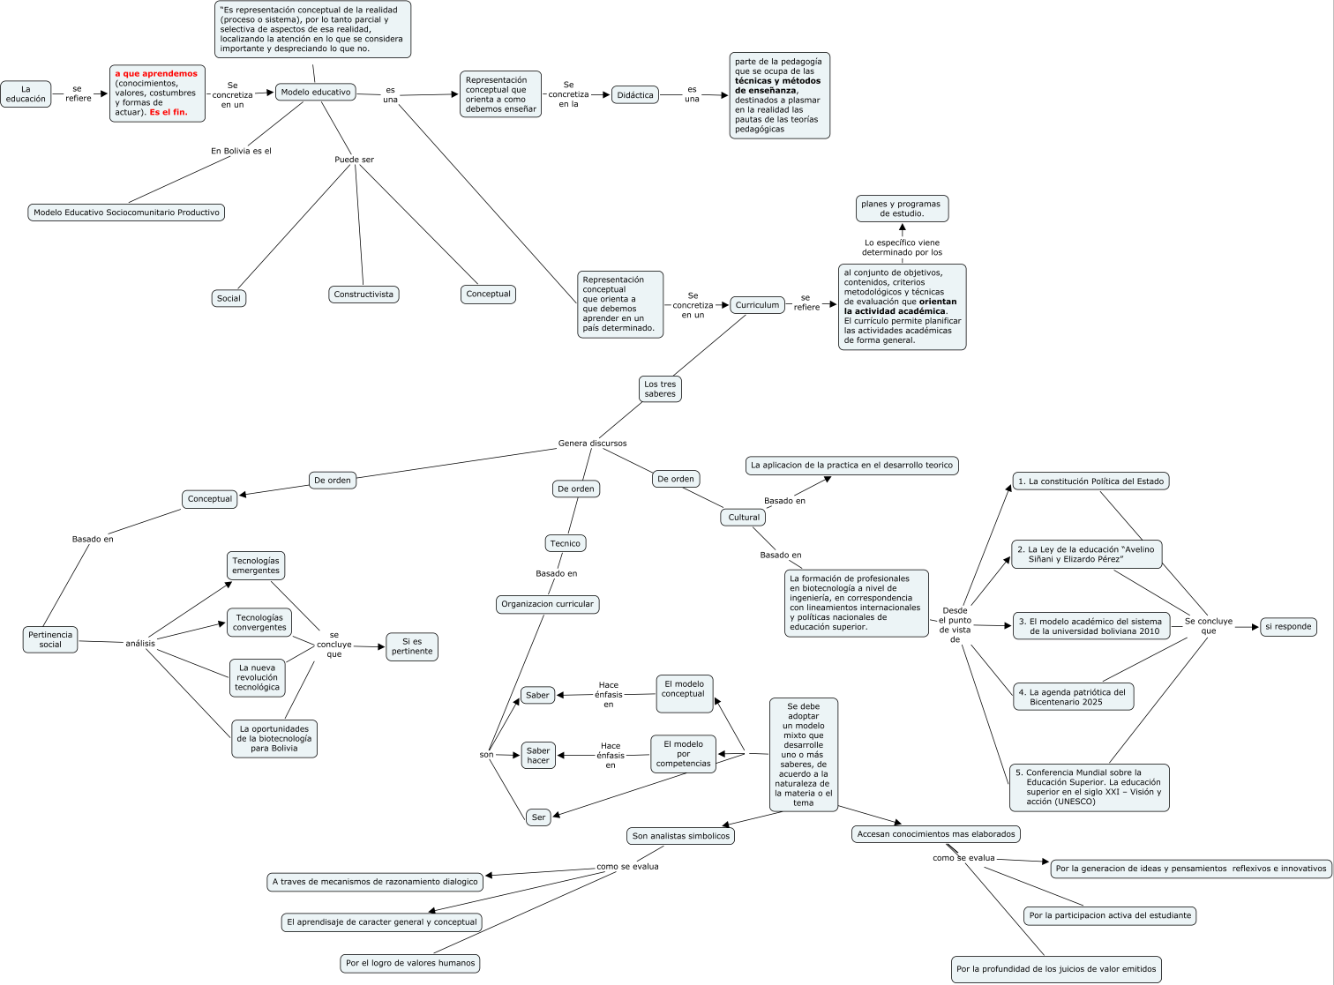
1. TÉRMINOS Y CONCEPTOS A CLARIFICAR

Slide 5
2. SITUACIÓN PROBLÉMICA
Contradicciones | Hipótesis de primera aproximación
La aplicación de un modelo curricular basado en competencias para concretar la estructuración y puesta en funcionamiento de un programa de formación o carrera de ingeniería en biotecnología. | No es posible aplicar totalmente el modelo curricular basado en competencias a la carrera de ingeniería en biotecnología
Pertinencia académica a una demanda social para formar profesionales en el área de la biotecnología | La carrera en ingeniería en biotecnología responde a una demanda estratégica de la sociedad
La formación de profesionales en biotecnología a nivel de ingeniería, en correspondencia con lineamientos internacionales y políticas nacionales de educación superior. | La carrera de ingeniería en biotecnología responde a lineamientos internacionales y políticas nacionales de educación superior

Slide 6
3. DESARROLLO DEL TRABAJO

Slide 7
A. DISCURSO CONCEPTUAL
Legitimidad → Definición → Aplicación
Pertinencia académica a una demanda social para formar profesionales en el área de la biotecnología.
Respuesta a la gran interrogante a cerca del tipo de hombre y de sociedad que se quiere contribuir a formar.

Slide 8
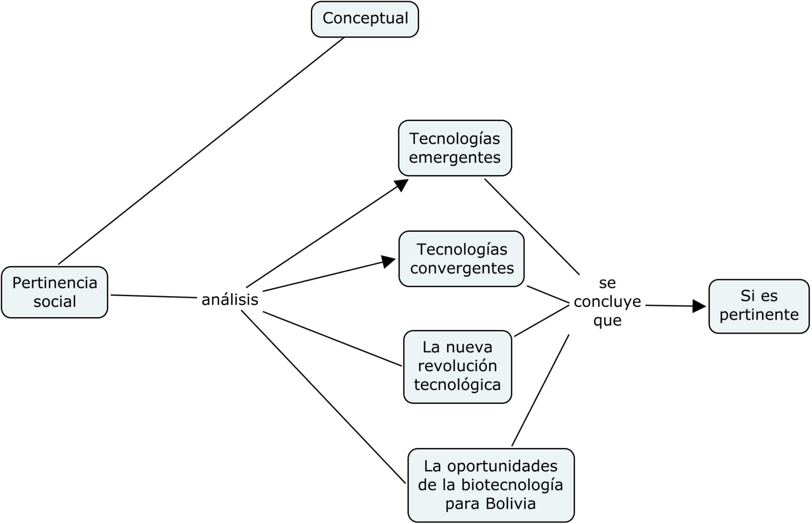
A. DISCURSO CONCEPTUAL

Slide 9
A. DISCURSO CONCEPTUAL
las convergencias tecnológicas promueven revoluciones tecnológicas
la convergencia de la biotecnología, la nanotecnología, la infotecnología (información y la comunicación) y cognotecnología (tecnología relacionada con la mente, la inteligencia y la consciencia)
son aplicables en sectores tan relevantes como la salud, la agricultura y la ganadería, el medio ambiente, y otros muchos.

Slide 10
Nueva convergencia tecnología → revolución tecnológica
NANO | BIO | INFO | COGNO
Nanotecnologías | Biotecnologías | Tecnologías de la información (incluyendo computación avanzada y comunicaciones) | Tecnologías del conocimiento (incluyendo neurociencia cognoscitiva)
Átomos | Genes | Bits | Neuronas (redes)

Slide 11
B. DISCURSO TECNICO
Desarrollo → Organización → Evaluación
Saber, saber ser y saber hacer son los componentes centrales del proceso educativo.
La aplicación de un modelo curricular basado en competencias para concretar la estructuración y puesta en funcionamiento de un programa de formación o carrera de ingeniería en biotecnología.
Uno de los sentidos de competencia se entiende como la capacidad de movilizar varios recursos cognitivos para hacer frente a un tipo de situación.

Slide 12
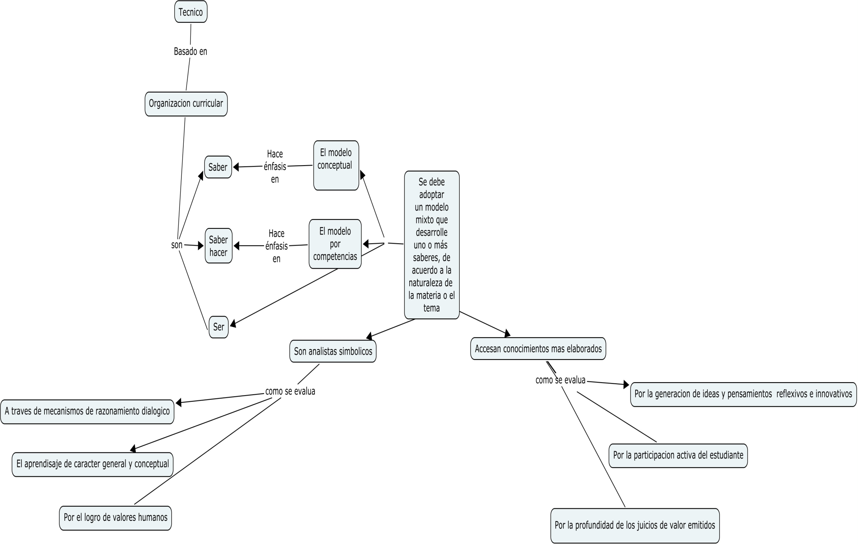
B. DISCURSO TECNICO

Slide 13
B. DISCURSO TECNICO
Según Beluche (2013), en la educación por competencias, el conocimiento como tal deja de ser el objetivo central del proceso educativo, y pasa a jugar un papel secundario, dándose prioridad a las técnicas, las cuales pasan de medios, para convertirse en el objetivo prioritario de la educación. Eso es lo que está detrás del famoso slogan de: “saber hacer”.
El corazón de las competencias, y el objeto de la evaluación, no son los saberes (conocimiento), sino las actitudes y el comportamiento del estudiante: responsabilidad, eficiencia, iniciativa, ejecución, trabajo en grupo, adaptación a circunstancias cambiantes, etc.

Slide 14
C. DISCURSO CULTURAL
Formación → Investigación → Interacción
La formación de profesionales en biotecnología a nivel de ingeniería, en correspondencia con lineamientos internacionales y políticas nacionales de educación superior.
Aplicación de la práctica en la formación teórica

Slide 15
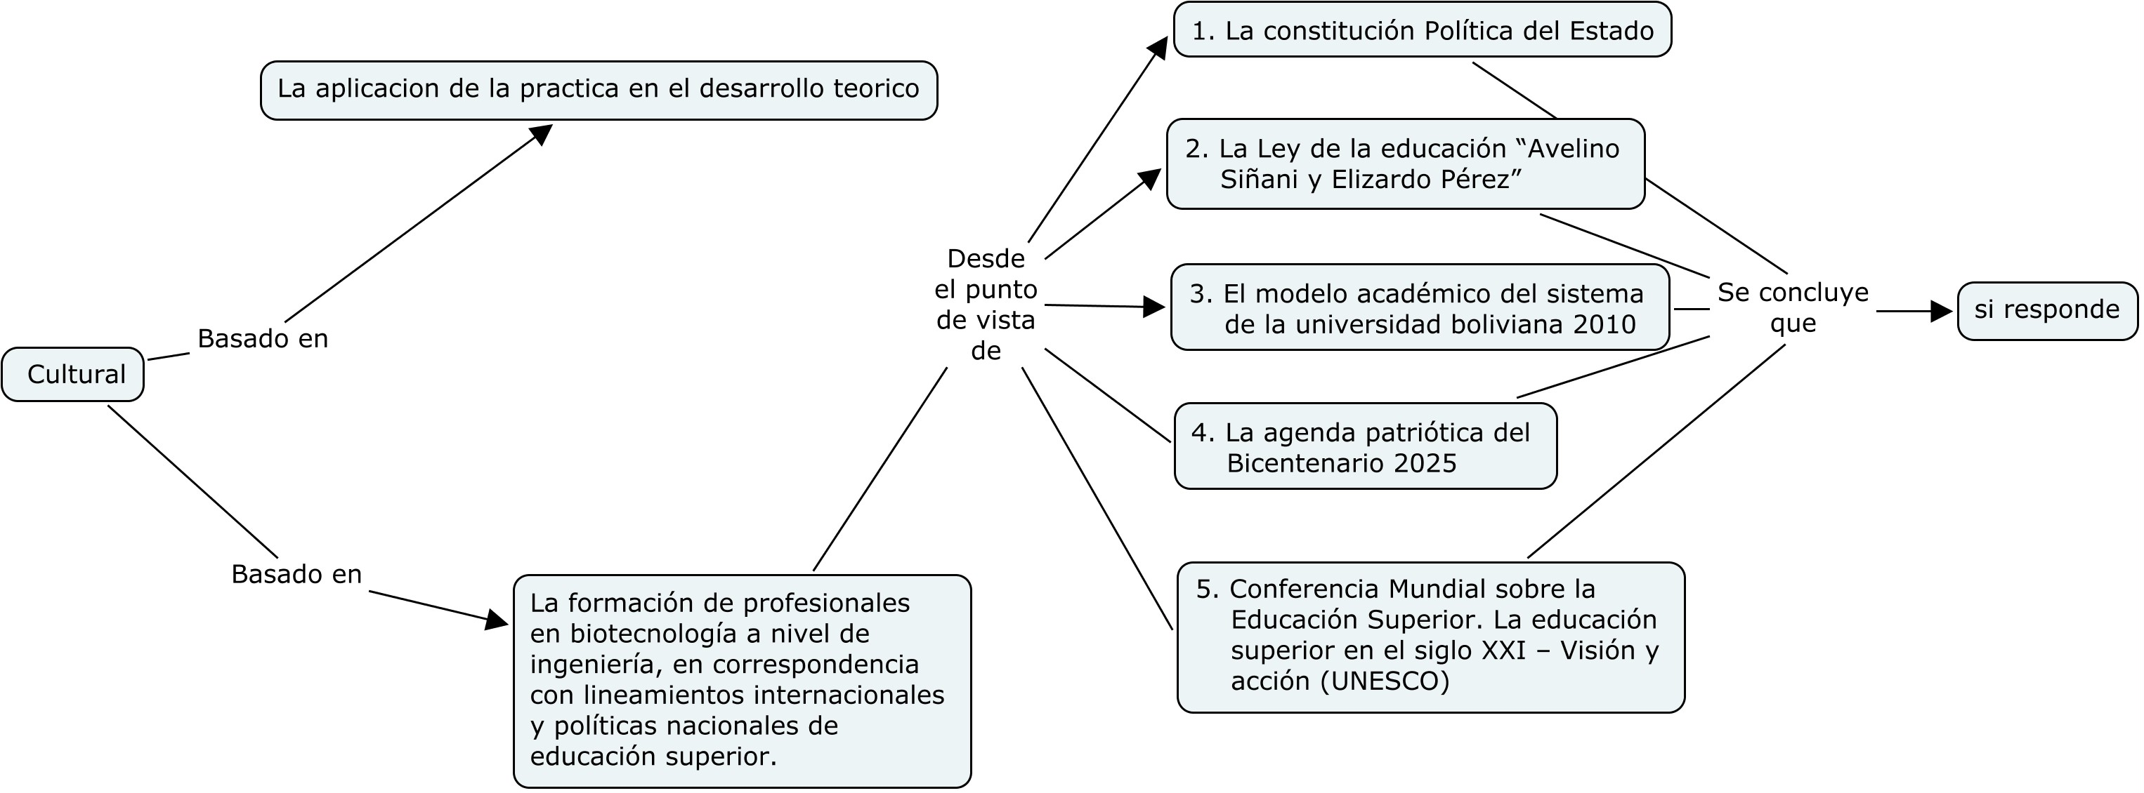
C. DISCURSO CULTURAL

Slide 16
C. DISCURSO CULTURAL
a. La Constitución Política del Estado y la carrera de “ingeniería en biotecnología”
El gobierno reconoce que los OGMs pueden ser una alternativa productiva.
No habrá objeciones del estado a la carrera de “ingeniera en biotecnología”
Será vista de forma positiva en la medida que contribuirá a que Bolivia participe de la convergencia tecnológica de este siglo.
Las biotecnologías pueden contribuir concretizar muchos artículos de la CPE.

Slide 17
C. DISCURSO CULTURAL
b. Ley de la educación “Avelino Siñani y Elizardo Pérez”
Desarrollar investigación, ciencia, tecnología e innovación para responder a las necesidades y demandas sociales, culturales, económicas y productivas del Estado Plurinacional, articulando los conocimientos y saberes de los pueblos y naciones indígena originario campesinos con los universales.

Slide 18
C. DISCURSO CULTURAL
c. Modelo académico del sistema de la universidad boliviana 2010
5. Propiciar el desarrollo de base científica, cultural y humanística.
9. Incorporar los avances científicos y tecnológicos en los procesos de formación profesional, investigación, interacción - extensión universitaria y administración.
10. Fortalecer la investigación científica como eje de la formación profesional.
11. Vincular las funciones de las Carreras y/o programas con las demandas sociales, tanto a través de la docencia como de la investigación.

Slide 19
C. DISCURSO CULTURAL
d. La agenda patriótica del Bicentenario 2025 y la carrera de “ingeniería en biotecnología”
Revisando la agenda 2025, se constata que esta carrera coadyuva perfectamente a la materialización de esta agenda. Es más, parece estar pensada en función de esta agenda.
1. Erradicación de la Pobreza Extrema
4. Soberanía Científica y Tecnológica con Identidad Propia
7. Soberanía sobre nuestros Recursos Naturales con Nacionalización, Industrialización y Comercialización en Armonía y Equilibrio con la Madre Tierra
8. Soberanía Alimentaria a través de la Construcción del Saber Alimentarse para Vivir Bien

Slide 20
4. CONCLUSIONES Y RECOMENDACIONES
La carrera en ingeniería en biotecnología responde a una demanda estratégica de la sociedad.
La carrera de ingeniería en biotecnología está en consonancia con lineamientos internacionales y políticas nacionales de educación superior.
No es posible aplicar totalmente el modelo curricular basado en competencias a la carrera de ingeniería en biotecnología. En consecuencia, se debe recurrir de forma imaginativa a diferentes paradigmas educativos (por objetivos, por competencias, etc.) para el diseño curricular.

Slide 21
IV. REFERENCIAS EMPLEADAS EN LA INVESTIGACIÓN
Bolivia (2009) Nueva Constitución Política del Estado, (2009).
Bolivia (2010) Ley Nº 070 Ley de la Educación "Avelino Siñani y Elizardo Pérez".
Bolivia. Agenda 2025 (sin fecha), 13 pilares de la Bolivia Digna y Soberana. 12 p.
Empresa Boliviana de Industrialización de Hidrocarburos (2013) Plan estratégico de la Empresa Boliviana de Industrialización de Hidrocarburos para la agenda del bicentenario 2013-2025. 23p.
Padilla Omiste A. (2011) Aprendizaje Basado en Problemas (ABP). 3 p.
Sistema de la universidad boliviana (2010) Modelo académico del sistema de la universidad boliviana. 140 p.
UNESCO, editor Conferencia Mundial sobre la Educación Superior (2009) La nueva dinámica de la educación superior y la investigación para el cambio social y el desarrollo; Paris: UNESCO.

Slide 22
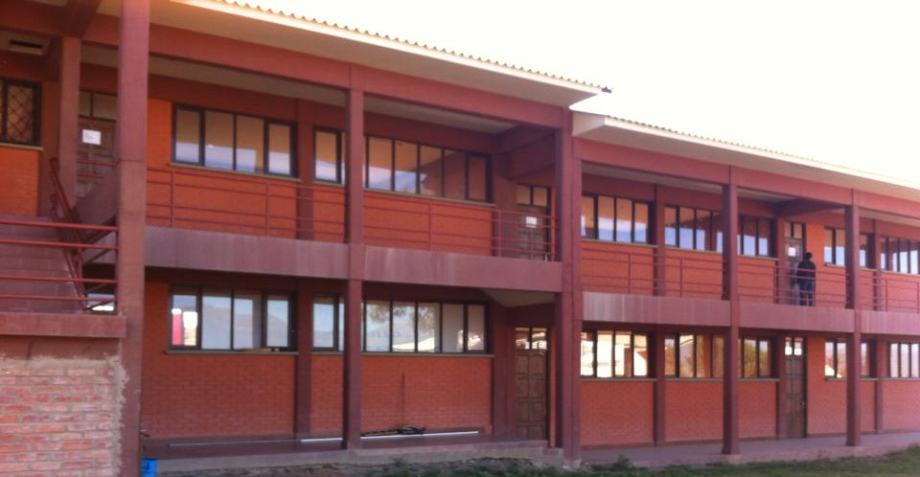
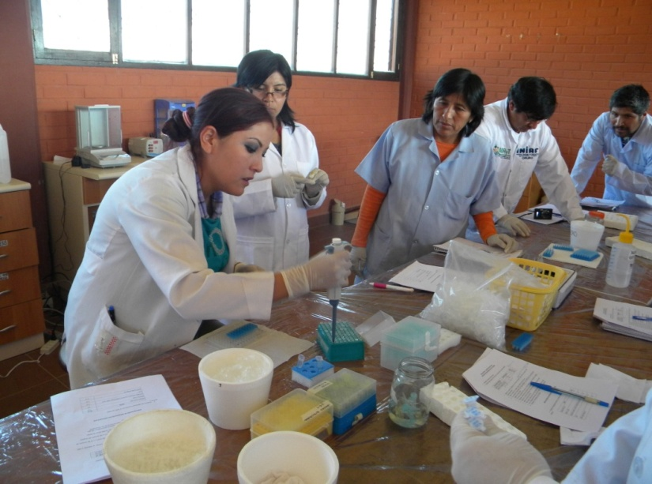
COMENTARIOS
GRACIAS

